Slide 1
Analog Waiter Robot – 19 (AWR-19)
Bruno Silva
Diogo Fernandes
Duarte Rodrigues
Francisco Salgado
João Miranda
José Abreu
a88289@alunos.uminho.pt
a88262@alunos.uminho.pt
a88259@alunos.uminho.pt
a88231@alunos.uminho.pt
a88237@alunos.uminho.pt
a88218@alunos.uminho.pt
Orientadores:
Professor Luís Barros
Universidade do Minho
Campus de Azurém, Guimarães
12 de fevereiro de 2021

Slide 2
Organização DA APRESENTAÇÃO
Introdução
Desenho e Simulação dos Circuitos Eletrónicos
Implementação dos Circuitos eletrónicos
Circuito Mecânico implementado
Resultados Experimentais
Lista de componentes
Análise do Produto
Conclusões
Referências Bibliográficas

Slide 3
Introdução
Descrição do Problema
Soluções e Proposta de Produto
Planeamento

Slide 4
Introdução
Descrição do Problema
Atual panorama pandémico da Covid-19;
Mais de 100 milhões de casos;
Mais de 2 milhões de óbitos;
Isolamento profilático;
Impossibilidade de acesso a bens essenciais;

Slide 5
Introdução
Soluções
Diminuição de contactos interpessoais
Fornecer bens essenciais à pessoa infetada

Slide 6
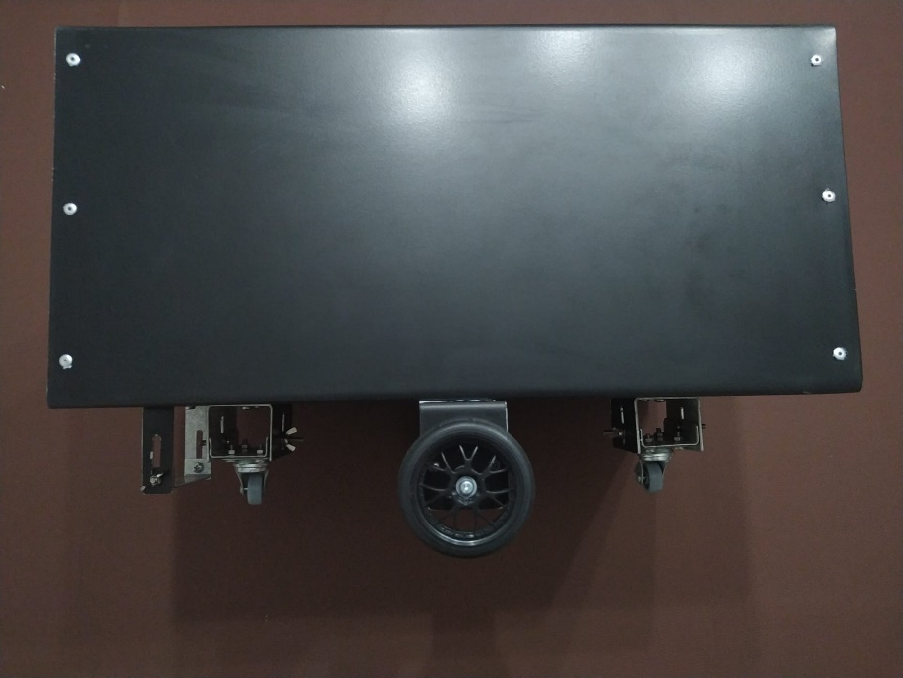
Introdução
Proposta de Produto
Robô seguidor de linha com suporte para transporte de alimentos

Slide 7
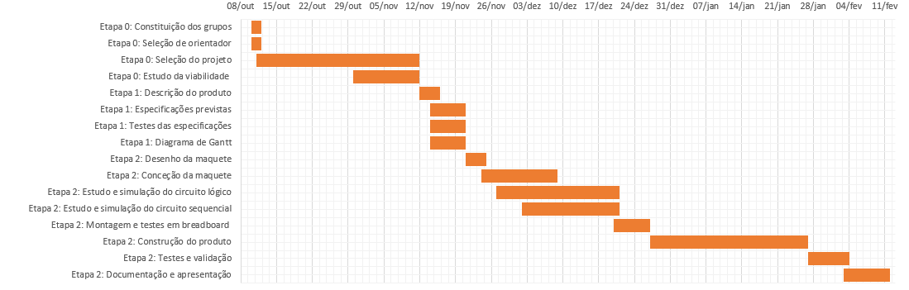
Introdução
Planeamento

Slide 8
Desenho e Simulação dos Circuitos Eletrónicos
Visão Geral do Produto
Condicionamento de Sinal
Controlo de Velocidade dos Motores
Atuação dos Sinais PWM
Máquina de Estados
Circuito de Alimentação

Slide 9
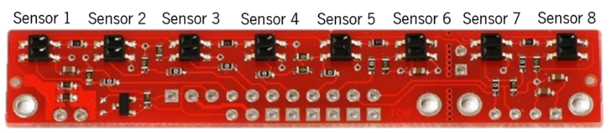
Desenho e Simulação dos Circuitos Eletrónicos
Visão Geral do Produto
Máquina de Estados
Seguidor
de
Linha
Máquina de Estados
Seguidor de
Linha
Máquina de Estados

Slide 10
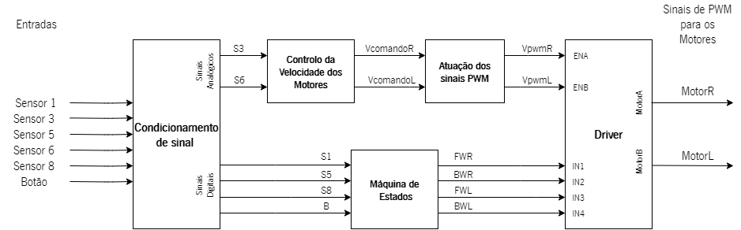
Desenho e Simulação dos Circuitos Eletrónicos
Visão Geral do Produto

Slide 11
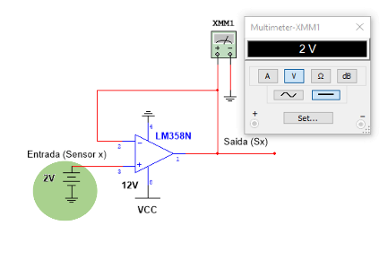
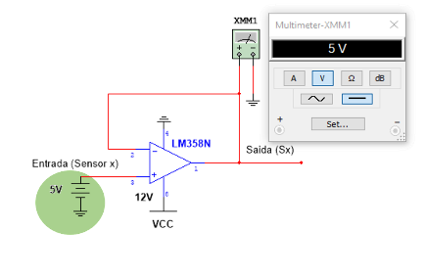
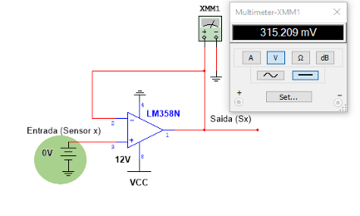
Desenho e Simulação dos Circuitos Eletrónicos
Condicionamento de Sinal
Sensores como saída analógica;

Slide 12
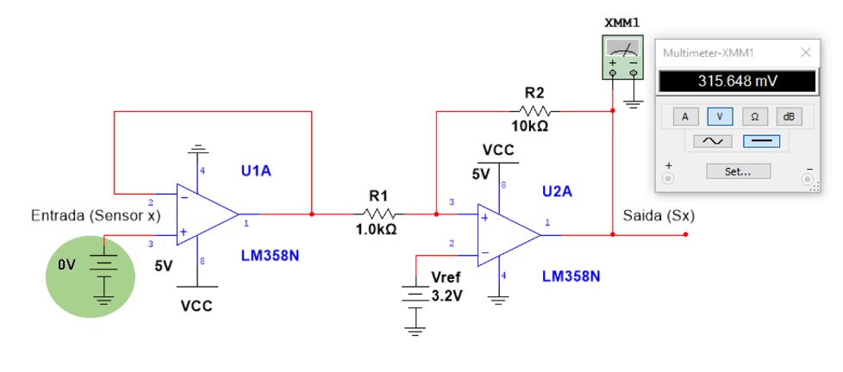
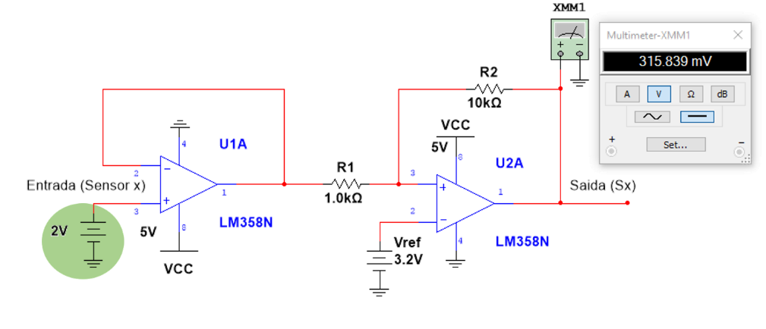
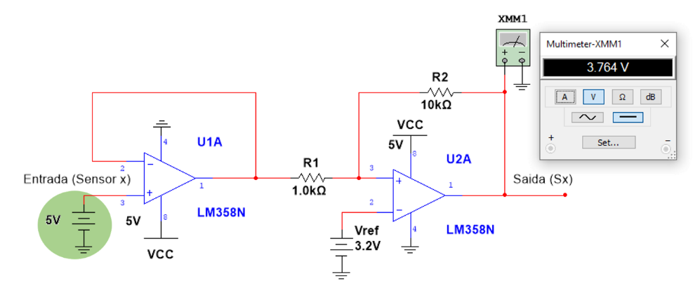
Desenho e Simulação dos Circuitos Eletrónicos
Condicionamento de Sinal
Sensores como saída digital;

Slide 13
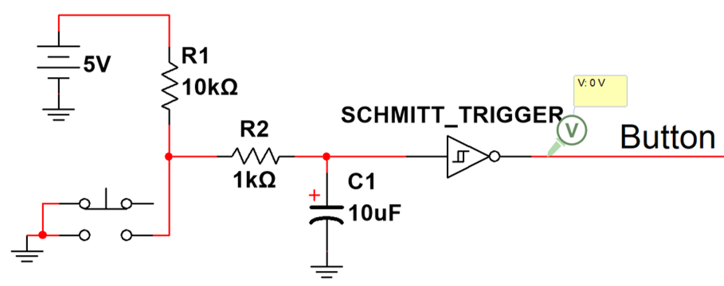
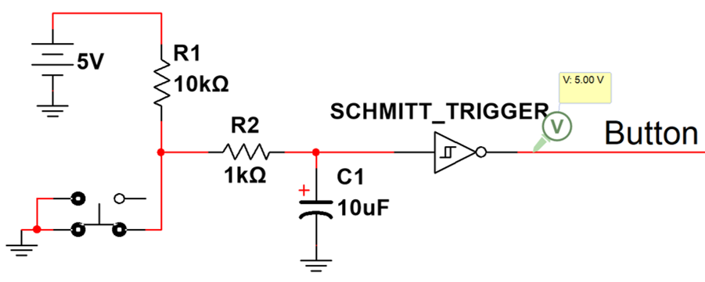
Desenho e Simulação dos Circuitos Eletrónicos
Condicionamento de Sinal
Debounce do botão;
0 V
+ 5 V

Slide 14
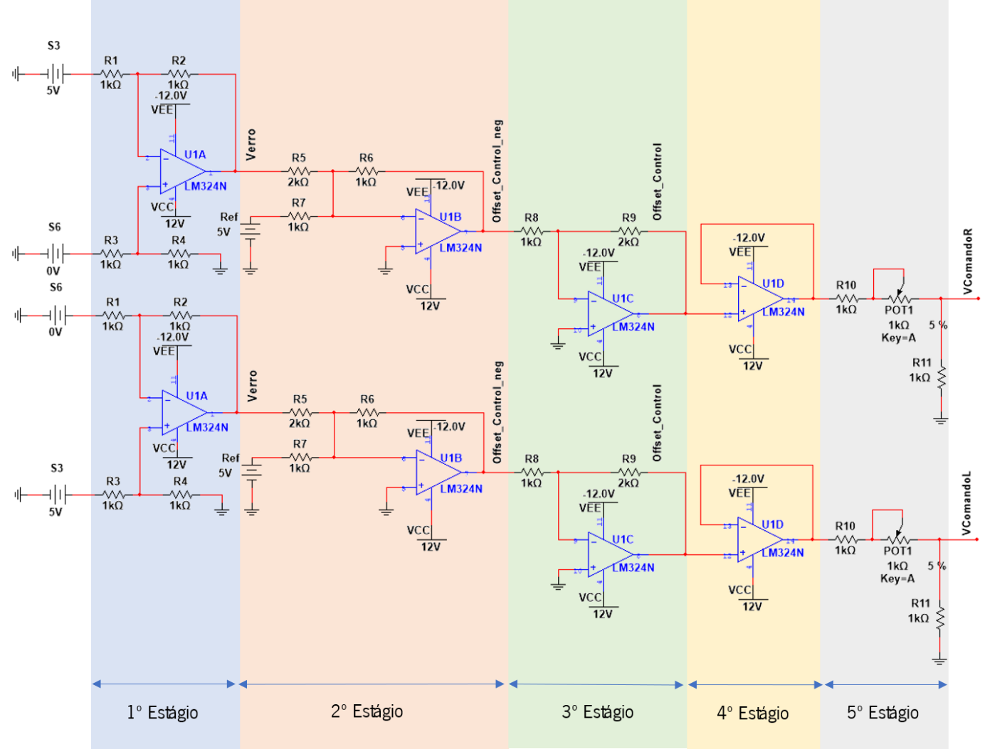
Desenho e Simulação dos Circuitos Eletrónicos
Controlo de Velocidade dos Motores

Slide 15
Desenho e Simulação dos Circuitos Eletrónicos
Controlo de Velocidade dos Motores

Slide 16
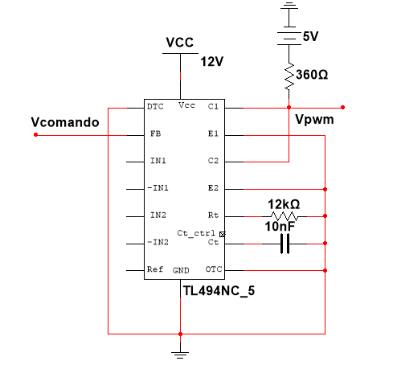
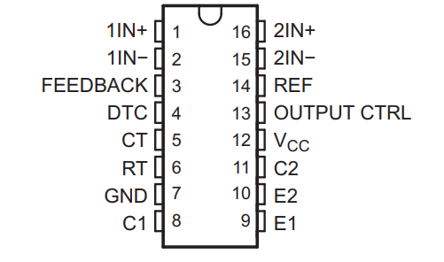
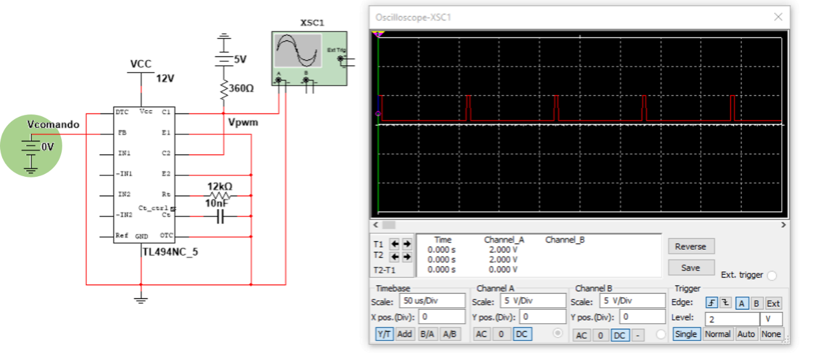
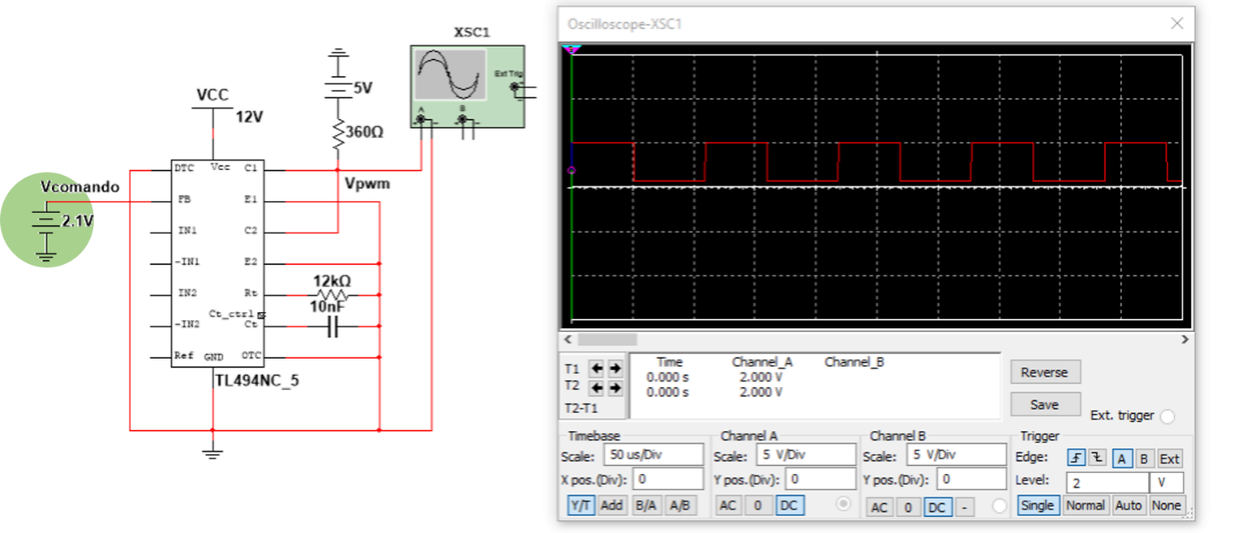
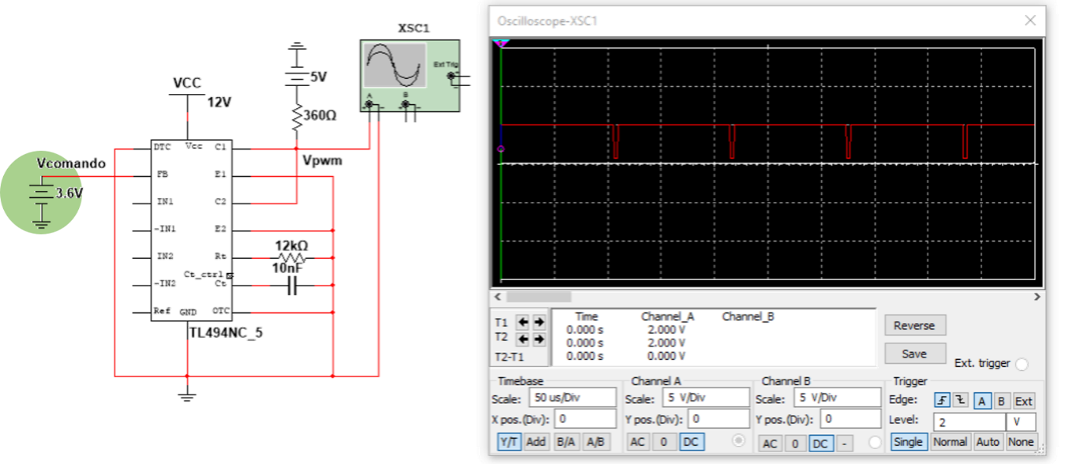
Desenho e Simulação dos Circuitos Eletrónicos
Atuação dos Sinais PWM
Vcomando = 0 V
Vcomando = 2,1 V
Vcomando = 3,6 V

Slide 17
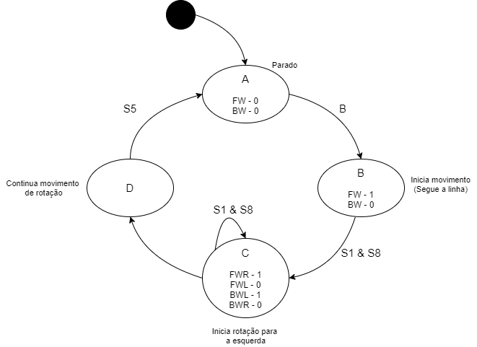
Desenho e Simulação dos Circuitos Eletrónicos
Máquina de Estados

Slide 18
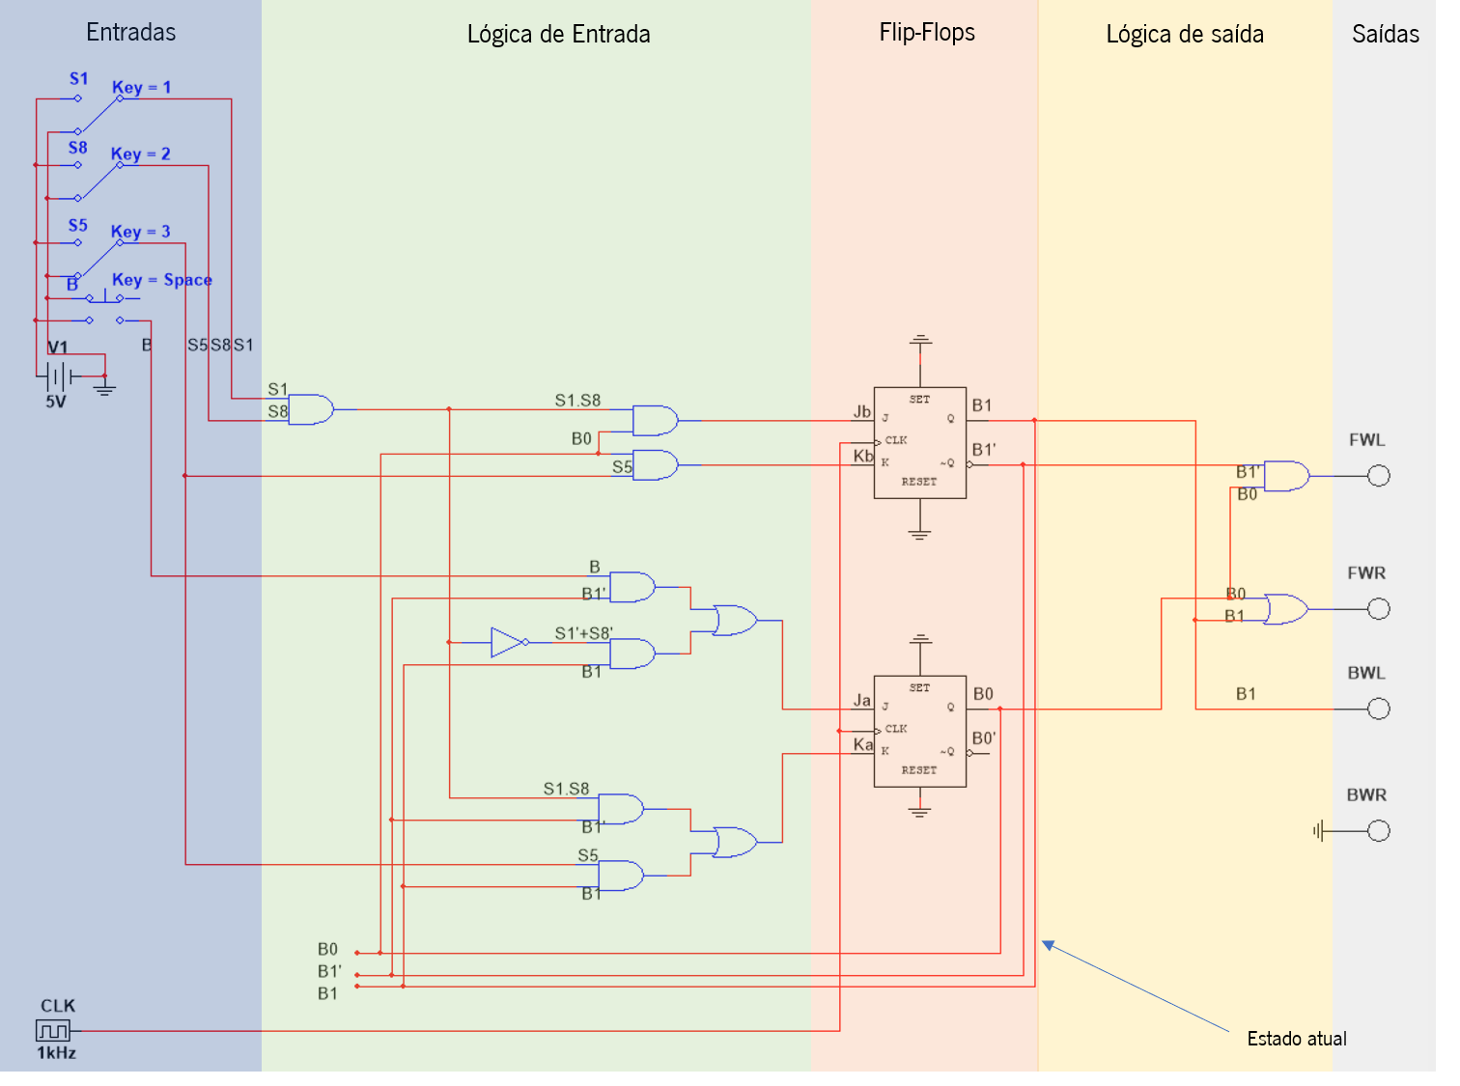
Desenho e Simulação dos Circuitos Eletrónicos
Máquina de Estados

Slide 19
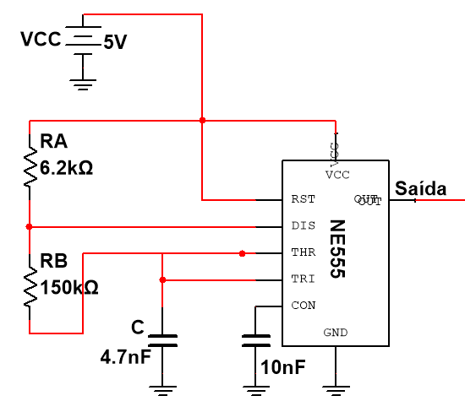
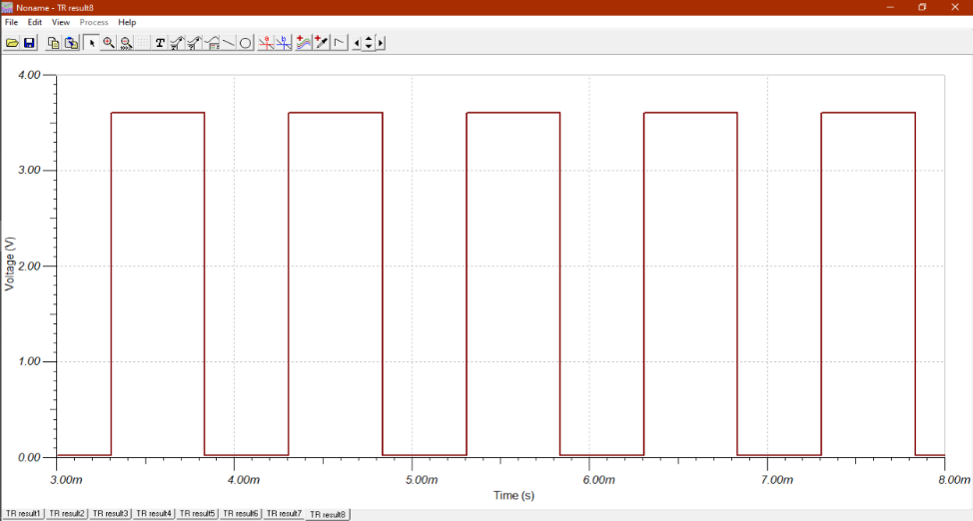
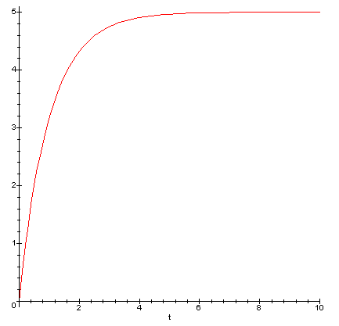
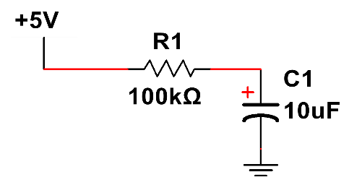
Desenho e Simulação dos Circuitos Eletrónicos
Máquina de Estados
Multivibrador Astável
Clock
Circuito RC
Reset Inicial

Slide 20
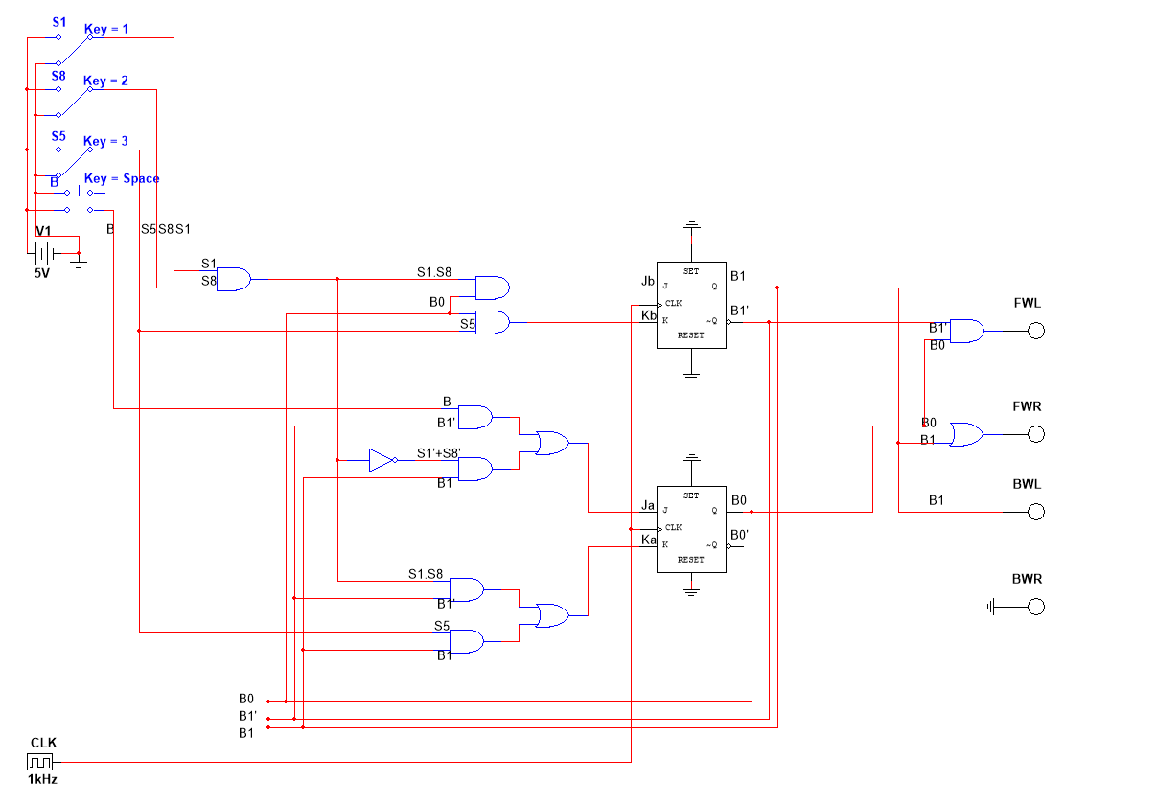
Desenho e Simulação dos Circuitos Eletrónicos
Máquina de Estados
Estado 0 (Parado)

Slide 21
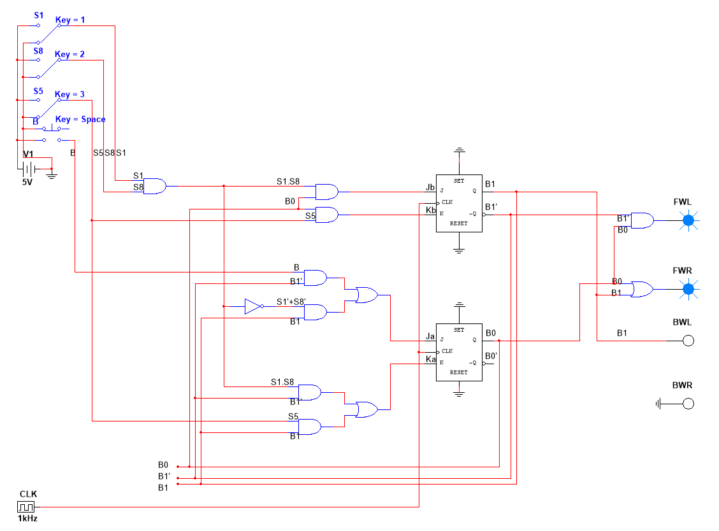
Desenho e Simulação dos Circuitos Eletrónicos
Máquina de Estados
Estado 1 (Anda para a frente)
Botão foi pressionado

Slide 22
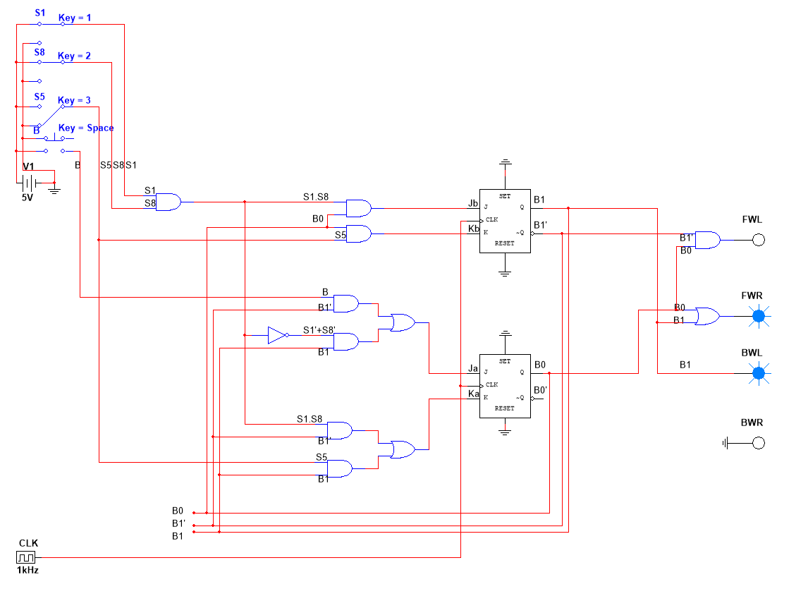
Desenho e Simulação dos Circuitos Eletrónicos
Máquina de Estados
Estado 2 (Dá a volta para a esquerda)
S1 e S8 a nível lógico alto

Slide 23
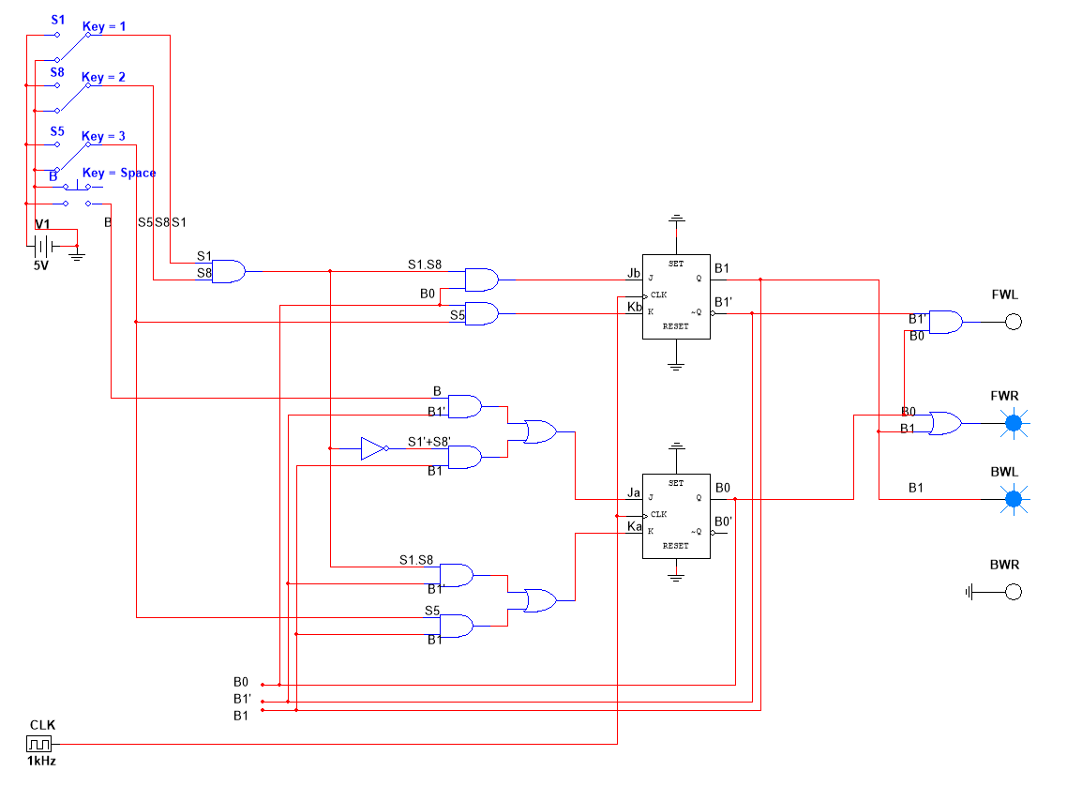
Desenho e Simulação dos Circuitos Eletrónicos
Máquina de Estados
Estado 3 (Dá a volta)
S1 e S8 a nível lógico baixo

Slide 24
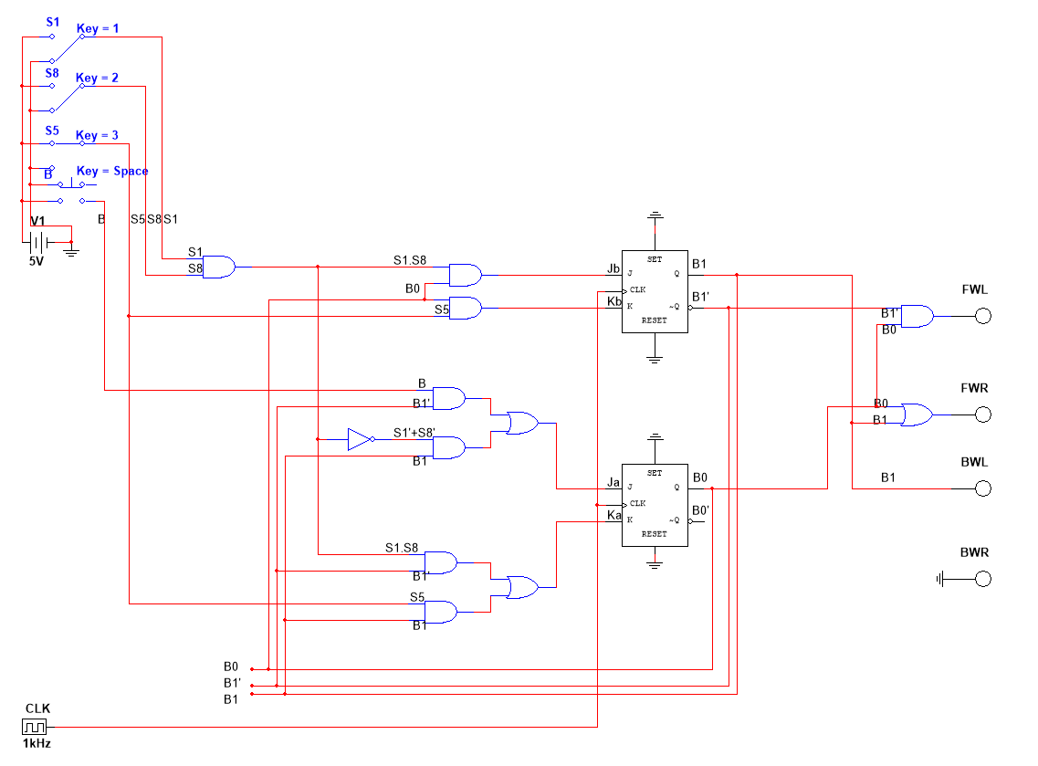
Desenho e Simulação dos Circuitos Eletrónicos
Máquina de Estados
Estado 0 (Parado novamente)
S5 a nível lógico alto

Slide 25
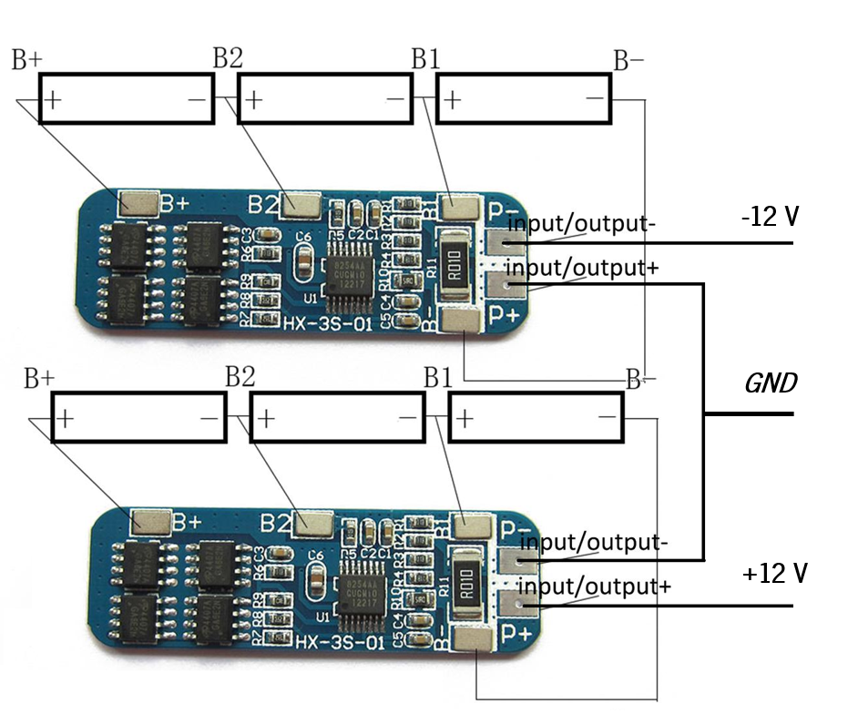
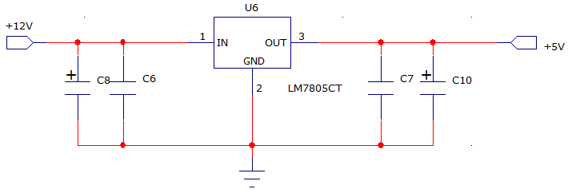
Desenho e Simulação dos Circuitos Eletrónicos
Circuito de Alimentação

Slide 26
Implementação dos Circuitos eletrónicos
Implementação em Breadboard
Condicionamento de Sinal dos Sensores e Conversor 12 V - 5 V
Controlo de Velocidade dos Motores e Atuação dos Sinais PWM
Condicionamento do Botão e Máquina de Estados

Slide 27
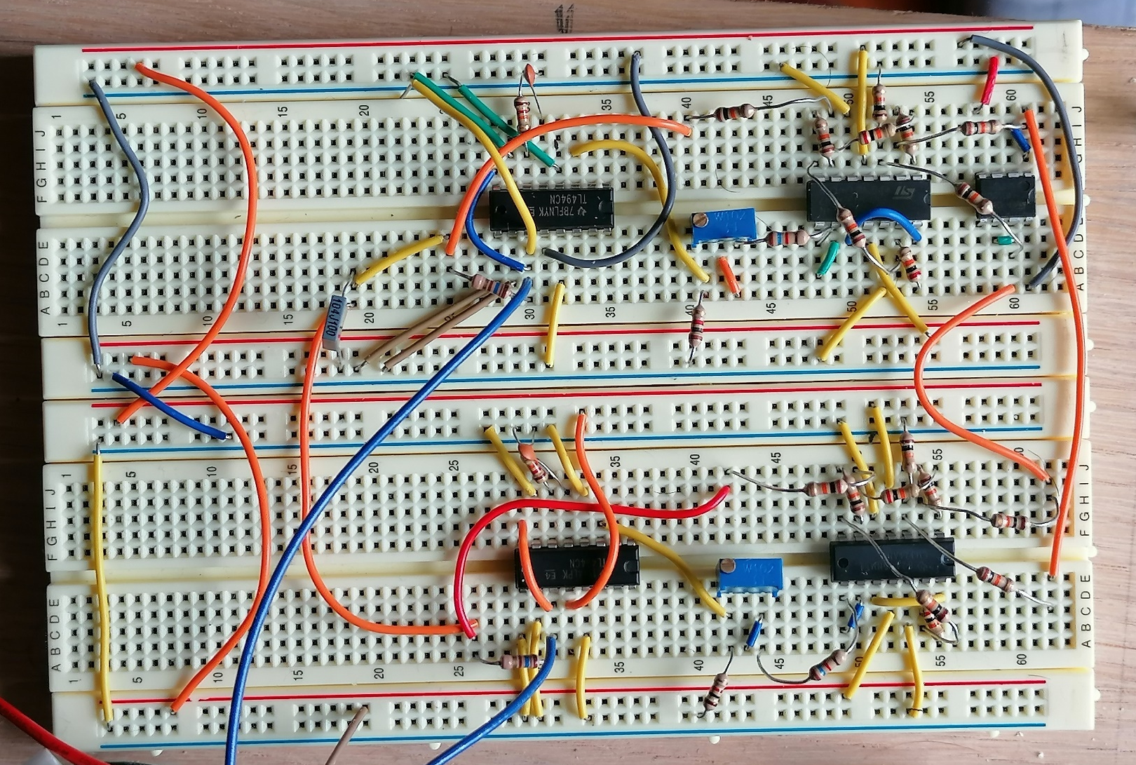
Implementação dos Circuitos eletrónicos
Implementação em Breadboard – Circuito Controlo de Motores e Atuação de Sinais PWM

Slide 28
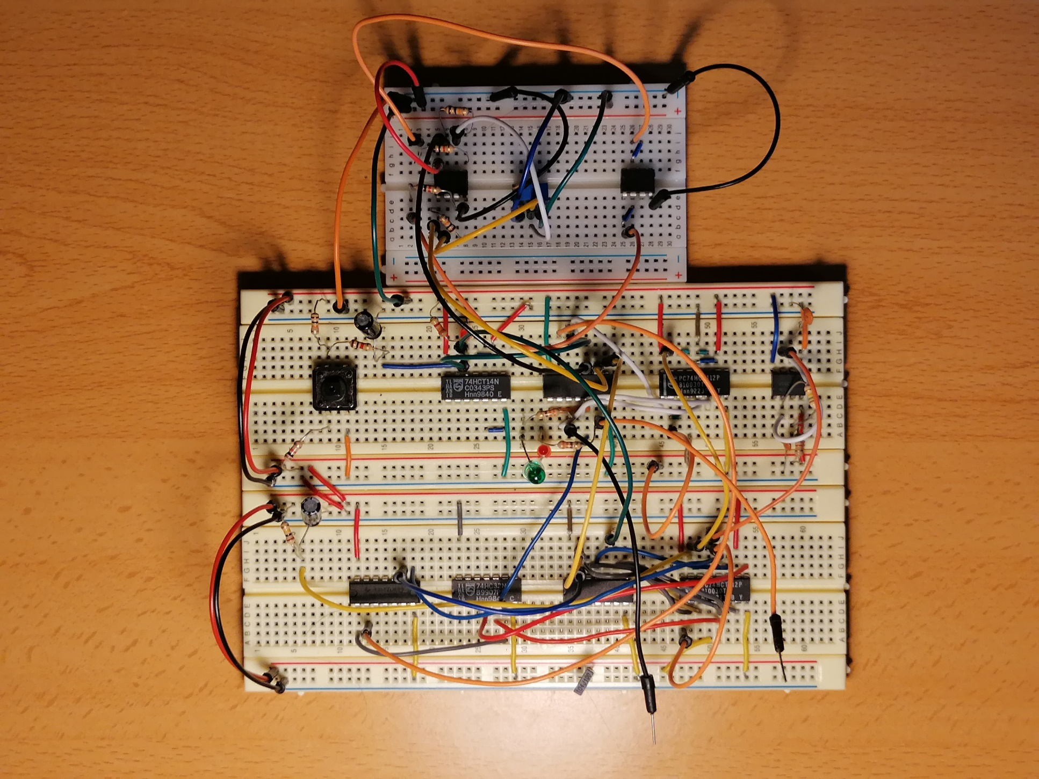
Implementação dos Circuitos eletrónicos
Implementação em Breadboard - Condicionamento do Botão e Máquina de Estados

Slide 29
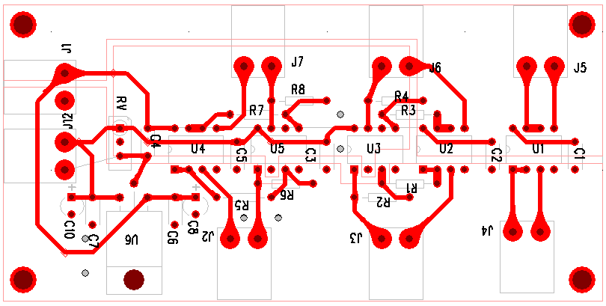
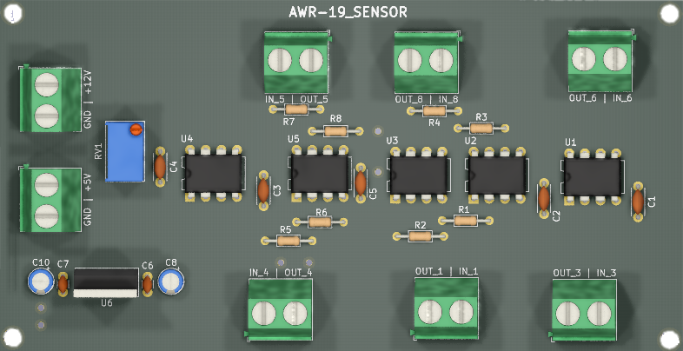
Implementação dos Circuitos eletrónicos
Condicionamento de Sinal dos Sensores e Conversor 12 V - 5 V

Slide 30
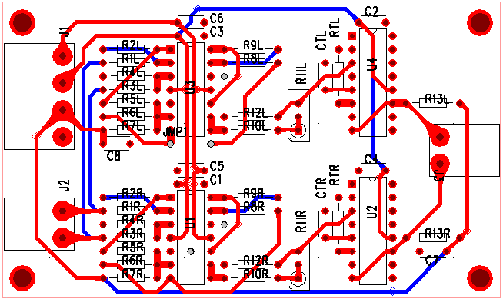
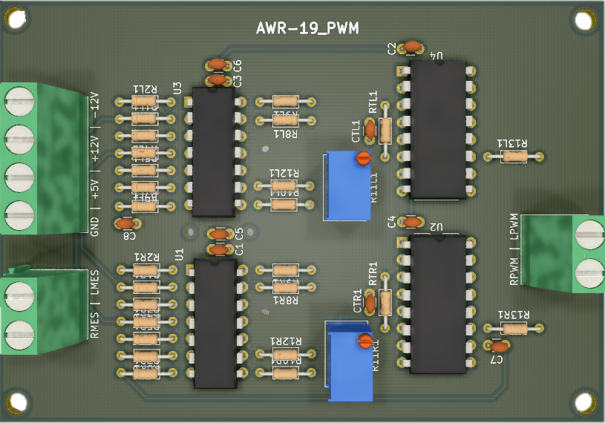
Implementação dos Circuitos eletrónicos
Controlo de Velocidade dos Motores e Atuação dos Sinais PWM

Slide 31
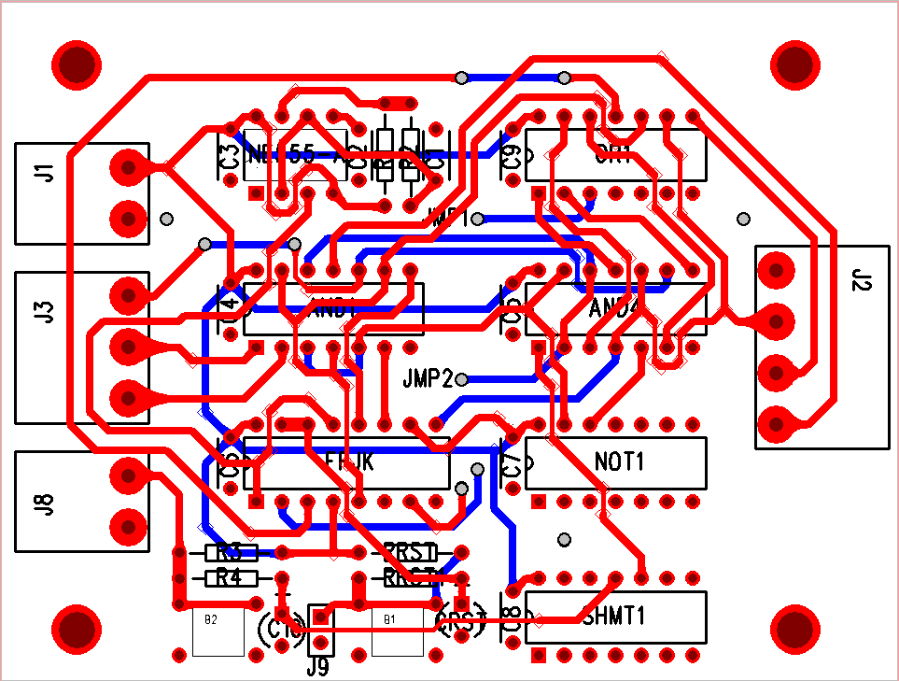
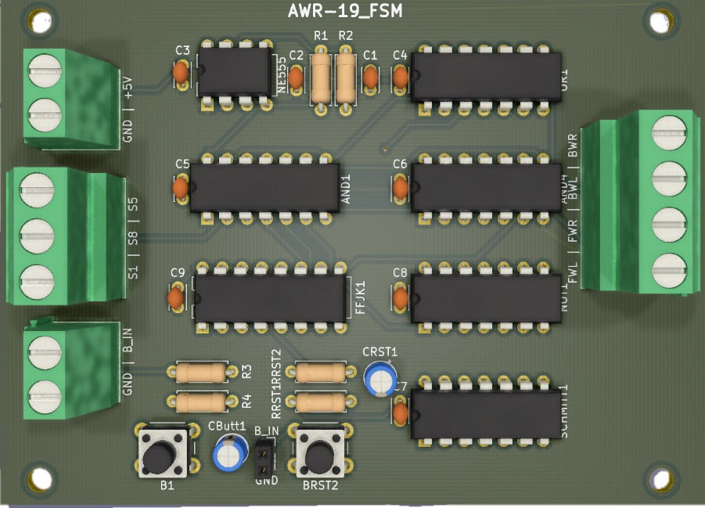
Implementação dos Circuitos eletrónicos
Condicionamento do Botão e Máquina de Estados

Slide 32
Circuito Mecânico implementado
Desenho do Encapsulamento
Modelo 3D
Imagens Reais

Slide 33
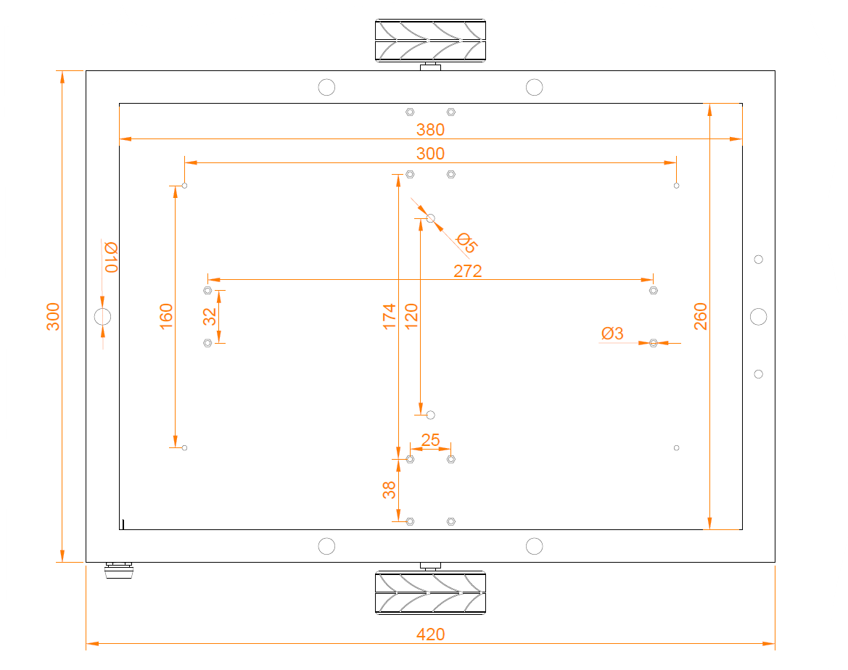
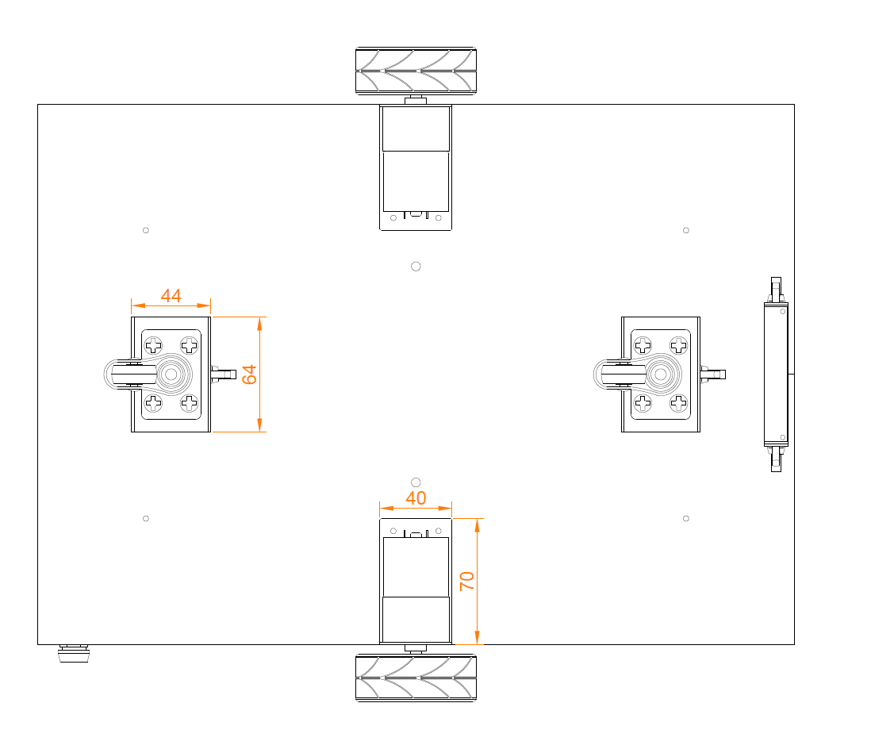
Circuito Mecânico implementado
Desenho do Encapsulamento
Vista superior
Vista inferior

Slide 34
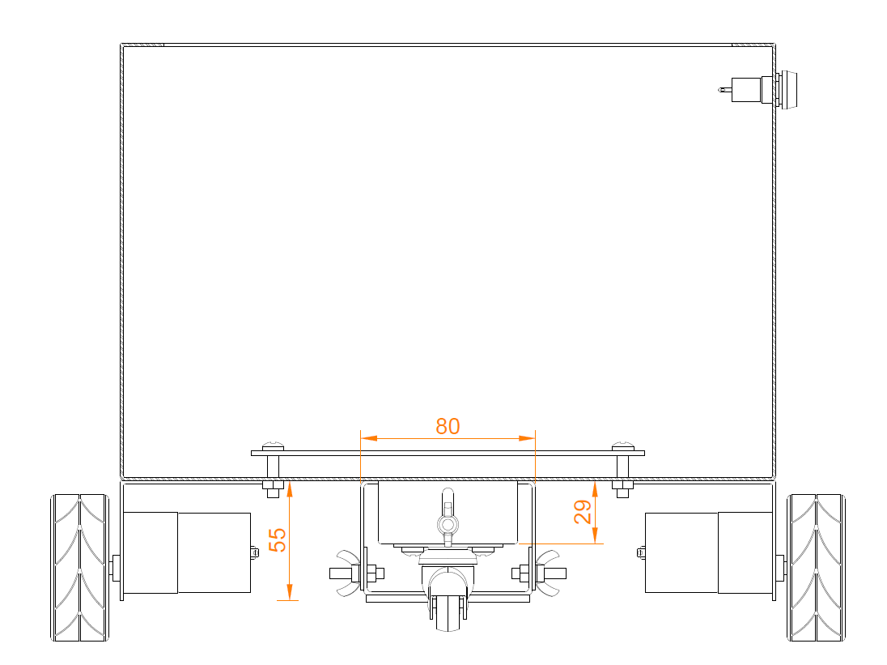
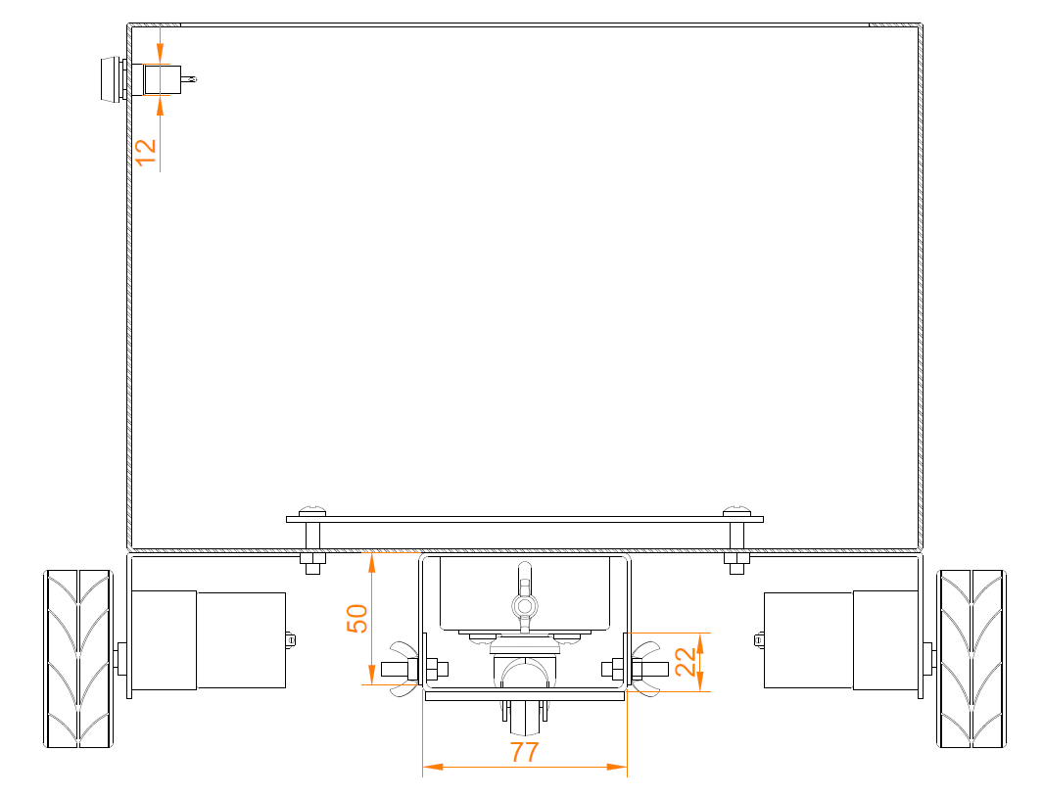
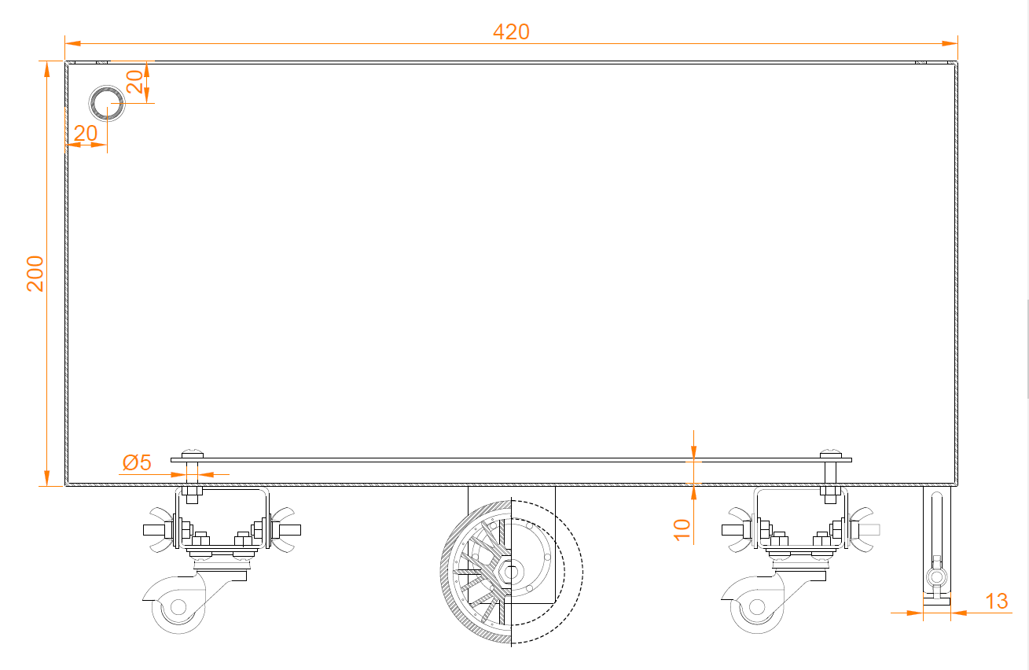
Circuito Mecânico implementado
Desenho do Encapsulamento
Vista lateral
Vista frontal
Vista traseira

Slide 35
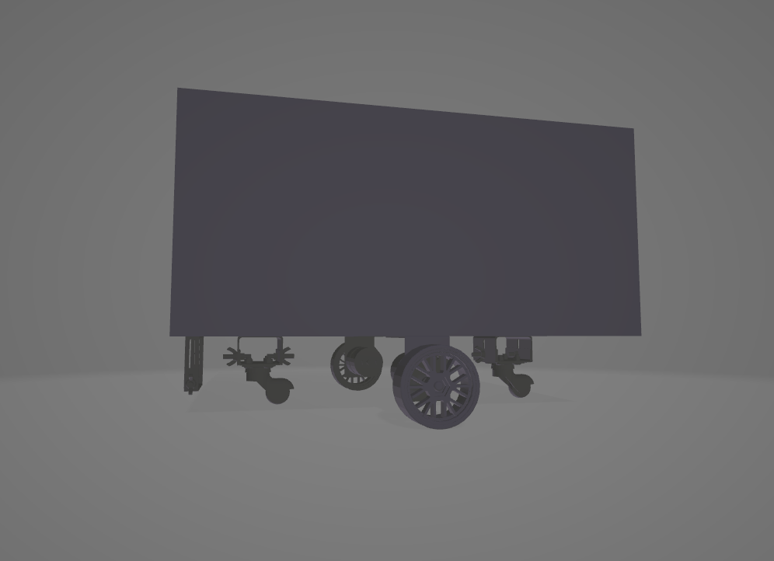
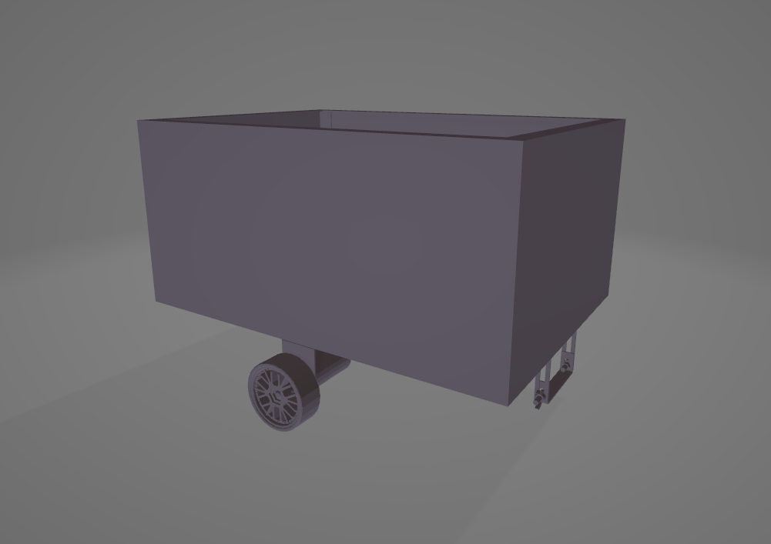
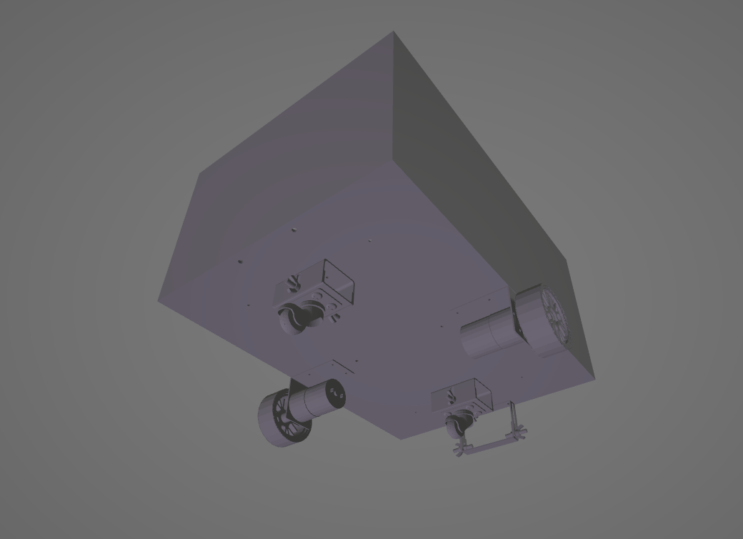
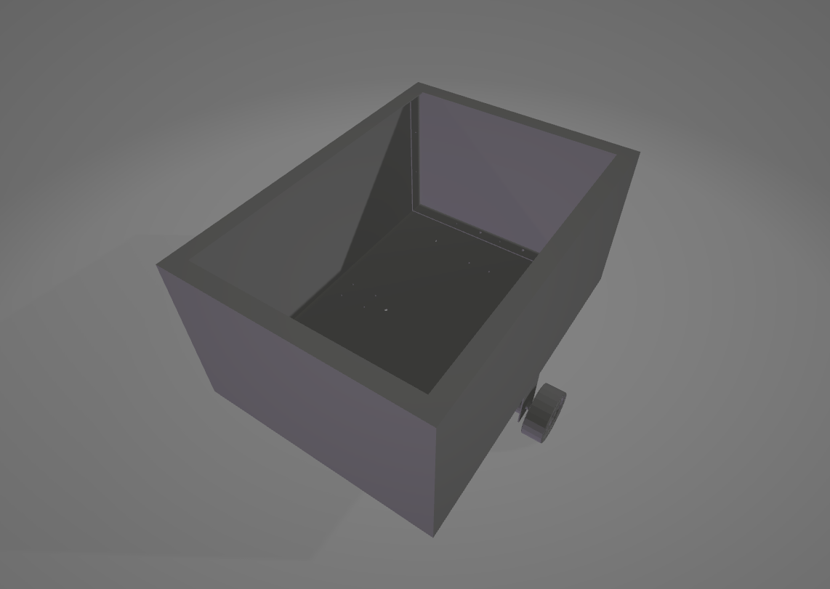
Circuito Mecânico implementado
Modelo 3D

Slide 36
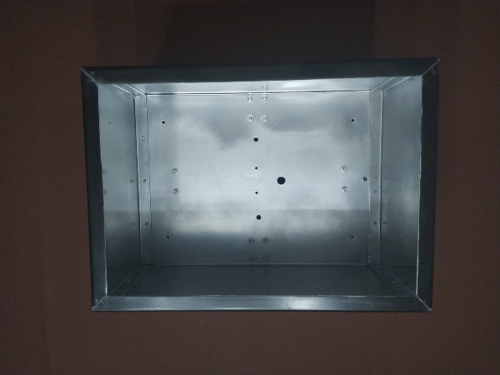
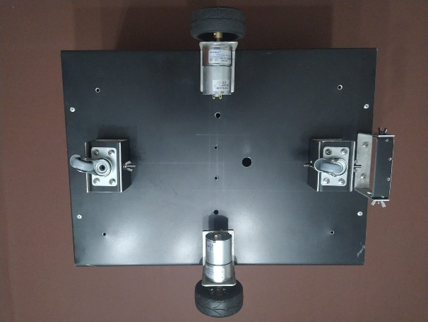


Circuito Mecânico implementado
Imagens Reais

Slide 37
Resultados Experimentais

Slide 38

Desenho e Simulação dos Circuitos Eletrónicos
Sensor na parte central

Slide 39

Desenho e Simulação dos Circuitos Eletrónicos
Sensor na parte central

Slide 40

Desenho e Simulação dos Circuitos Eletrónicos
Sensor na parte central

Slide 41

Desenho e Simulação dos Circuitos Eletrónicos
Sensor na parte frontal

Slide 42
Lista de componentes

Slide 43
Lista de componentes

Slide 44
Lista de componentes

Slide 45
Lista de componentes

Slide 46
Análise do Produto
Fiabilidade
Segurança
Certificação

Slide 47
Análise do Produto
Fiabilidade
Tempo de vida dos componentes;

Slide 48
Análise do Produto
Segurança
Placa de Madeira
Baterias
Condensadores Eletrolíticos
Sensibilidade à eletricidade estática

Slide 49

Análise do Produto
Certificação
As pessoas e os animais domésticos fiquem protegidos de forma adequada contra os riscos de ferimentos ou de outros acidentes resultantes de contactos diretos ou indiretos;
Não se produzam temperaturas, descargas ou radiações que possam provocar perigo;
As pessoas, os animais domésticos e os bens sejam protegidos de forma adequada contra os riscos de natureza não elétrica provenientes do material elétrico que a experiência venha a revelar;
O isolamento seja adequado aos condicionamentos previstos

Slide 50
Conclusões
Conclusões
Trabalho Futuro

Slide 51
Conclusoes
Distribuição de horas por membro
Nome | Número de Horas
Bruno Silva | 180
Diogo Fernandes | 180
Duarte Rodrigues | 180
Francisco Salgado | 180
João Miranda | 180
José Abreu | 180

Slide 52
Conclusoes
Distribuição de horas por membro

Slide 53
Referências Bibliográficas

Slide 54
Gazafrudi, S.M.M. et al., 2015. Power quality issues in railway electrification: A comprehensive perspective. IEEE transactions on industrial electronics, 62(5), pp.3081–3090.
Jiang, Y. et al., 2014. Energy harvesting for the electrification of railway stations: Getting a charge from the regenerative braking of trains. IEEE Electrification Magazine, 2(3), pp.39–48.
De La Fuente, E.P., Mazumder, S.K. & Franco, I.G., 2014. Railway Electrical Smart Grids: An introduction to next-generation railway power systems and their operation. IEEE Electrification Magazine, 2(3), pp.49–55.
Kim, J.H. et al., 2015. Development of 1-MW inductive power transfer system for a high-speed train. IEEE Transactions on Industrial Electronics, 62(10), pp.6242–6250.
Lee, H.-W., Kim, K.-C. & Lee, J., 2006. Review of maglev train technologies. IEEE transactions on magnetics, 42(7), pp.1917–1925.
Luo, A. et al., 2011. Railway static power conditioners for high-speed train traction power supply systems using three-phase V/V transformers. IEEE Transactions on Power Electronics, 26(10), pp.2844–2856.
Roelof-Jan Molemaker, A.P., 2014. The Economic Footprint of the Railway Transport in Europe CER, ed., CER.
Mazzino, N. et al., 2017. Rail 2050 Vision: Rail- The Backbone of Europe’s Mobility ERRAC, ed., ERRAC.
Perin, I. et al., 2015. Application of power electronics in improving power quality and supply efficiency of AC traction networks. In Power Electronics and Drive Systems (PEDS), 2015 IEEE 11th International Conference on. pp. 1086–1094.
Tanta, M. et al., 2018. Power quality phenomena in electrified railways: Conventional and new trends in power quality improvement toward public power systems. In Young Engineers Forum (YEF-ECE), 2018 International. pp. 25–30.
Targosz, R. & Chapman, D., 2012. Application note-cost of poor power quality. Leonardo Energy.

Slide 55

Obrigado pela vossa atenção!

